Slide 1

Health2You
Revolución Digital en la Gestión Sanitaria
Solución integral de Citas Médicas y Telemedicina diseñada para transformar la atención sanitaria del siglo XXI. Un sistema robusto, accesible y centrado en el paciente que combina innovación tecnológica con máxima seguridad.
Equipo: Valentín (Coordinador) • Raquel (Infraestructura) • Aureo Daniel (Ciberseguridad) • Samuel (Viabilidad)

Slide 2




El Desafío Actual del Sector Salud
Sistemas Colapsados
Barreras Digitales
Líneas telefónicas saturadas y esperas interminables para gestionar citas médicas rutinarias.
Pacientes mayores enfrentan interfaces complejas no adaptadas a sus necesidades específicas.
Seguridad Insuficiente
Falta de protección robusta para datos sensibles de historiales médicos y información personal.
La transformación digital del sector sanitario es urgente. Los pacientes demandan accesibilidad, mientras los hospitales necesitan sistemas resilientes y escalables que reduzcan costes operativos.

Slide 3
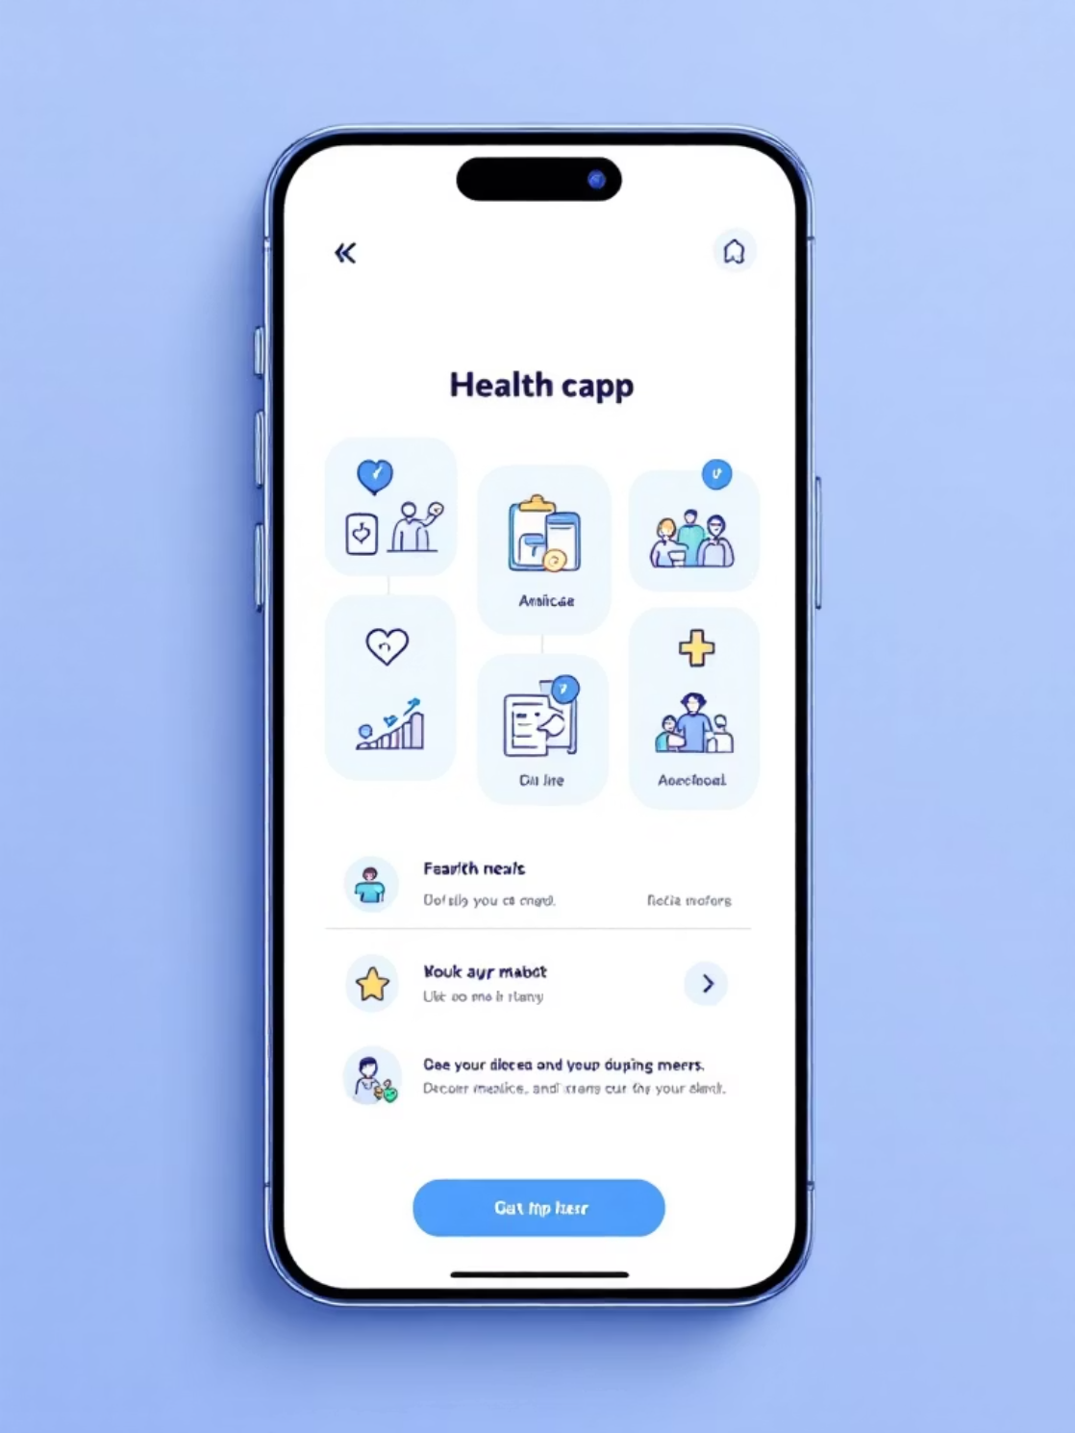
Nuestra Solución: Health2You
Portal Médico Inteligente
Una plataforma web y móvil centrada en la experiencia de usuario, diseñada para pacientes de todas las edades. Registro simplificado sin email obligatorio, perfecto para la tercera edad.
Funciones Clave
Gestión de citas médicas en tiempo real
Acceso instantáneo al historial clínico
Renovación de recetas de forma automatizada
Chatbot con IA para asistencia 24/7

Slide 4





Telemedicina de Última Generación
Cita Urgente
Videoconferencia Segura
Triaje Virtual
Sistema integrado de un solo clic para consultas de emergencia inmediatas.
Jitsi para comunicaciones encriptadas de extremo a extremo con máxima privacidad.
Médicos de guardia disponibles para valoración inmediata y derivación correcta.
Seguridad garantizada: Tokens únicos de acceso que se autodestruyen tras cada llamada, protegiendo la privacidad del paciente.

Slide 5





Arquitectura Cloud Nativa en AWS
Infraestructura 100% Cloud
Amazon Web Services proporciona escalabilidad ilimitada y alta disponibilidad global.
VPC Aislada
Subredes públicas y privadas con control de acceso estricto para máxima protección.
Multi-AZ
Zonas de disponibilidad redundantes garantizan funcionamiento continuo incluso ante fallos.
Balanceadores ALB
Distribución inteligente del tráfico para optimizar rendimiento y respuesta.

Slide 6

Escalabilidad y Resiliencia Garantizadas
Auto Scaling Dinámico
El sistema crea y elimina servidores automáticamente según la demanda, ajustándose de 2 a 6 instancias en tiempo real. Pico de usuarios? Sin problema.
Tolerancia a Fallos
Si un servidor falla, el sistema redirige automáticamente el tráfico a instancias saludables. Pruebas de "Caja Negra" validan resistencia ante caídas de zonas y cortes de red.
100%
0
6
Disponibilidad
Tiempo de Inactividad
Instancias Máximas
Servicio continuo garantizado
Sistema siempre operativo
Capacidad bajo demanda

Slide 7

Ciberseguridad de Nivel Enterprise
Protección de Datos Sensibles
Aislamiento de Bases de Datos
Firewall WAF de AWS
Protección activa contra inyección SQL, ataques DDoS y vulnerabilidades de seguridad web mediante reglas personalizadas.
Cumplimiento estricto de normativas de privacidad GDPR y LOPDGPD. Encriptación SSL/HTTPS con certificados validados en todas las comunicaciones.
RDS en subredes privadas inaccesibles desde internet, protegiendo historiales médicos y datos personales.

Slide 8
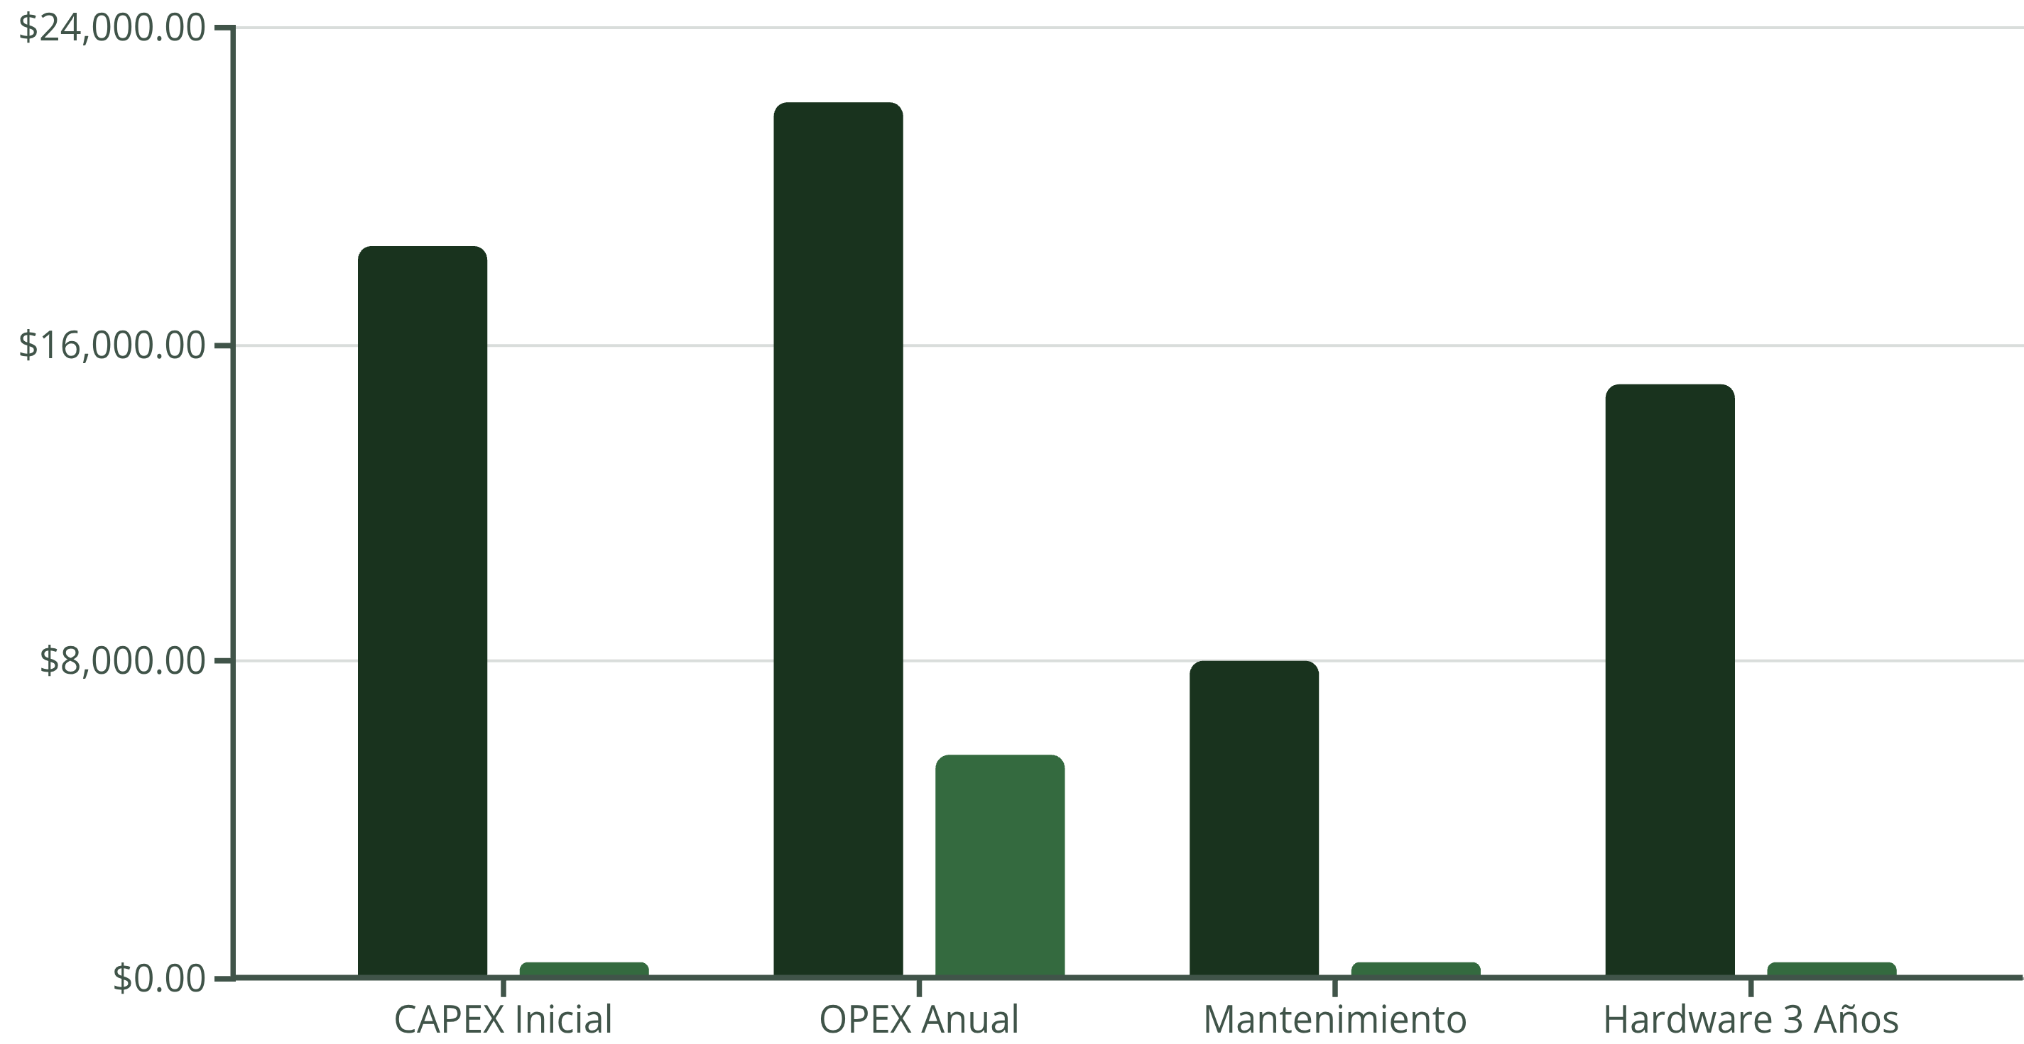
Análisis Financiero: Cloud vs. Infraestructura Física
Infraestructura Física
Health2You (Cloud)
El modelo Cloud elimina inversiones iniciales masivas y reduce costes operativos en un 74,66%. Sin hardware obsoleto, sin mantenimiento físico, sin personal técnico dedicado.

Slide 9
Retorno de Inversión Excepcional
294%
75%
ROI Primer Año
Reducción Costes
Retorno sobre inversión inmediato
Ahorro operativo anual
Eficiencia Financiera Inmediata
Health2You permite al hospital evitar gastar 3 euros por cada euro invertido en infraestructura física tradicional.
Ventajas Adicionales
Eliminación del riesgo de obsolescencia tecnológica
Flexibilidad de pago por uso real
Escalabilidad sin inversión adicional

Slide 10
El Futuro de la Atención Sanitaria es Hoy
100% Documentado
Monitorización Continua
Infraestructura como Código
Toda la arquitectura, configuraciones y procesos completamente documentados y auditables.
Sistemas de alerta en tiempo real y métricas de rendimiento para garantizar calidad del servicio.
Despliegue automatizado mediante IaC, permitiendo replicación en minutos y consistencia total.
Health2You
Seguridad sin compromisos • Ahorro financiero inmediato • Mejor atención al paciente
Listos para implementación inmediata. Transforme su centro sanitario con tecnología de vanguardia.

